Slide 1

You study, we standby.

Slide 2
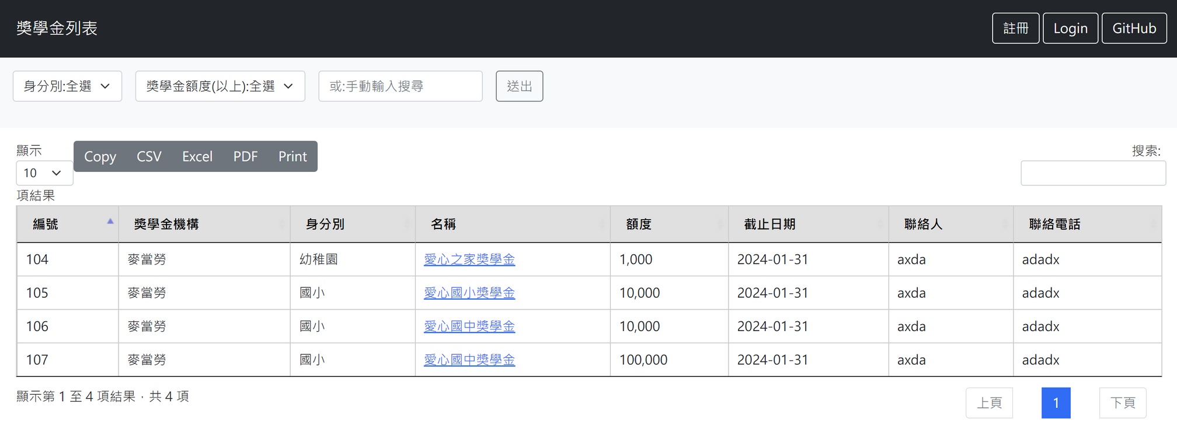
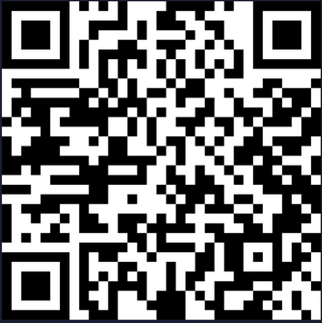
專案名稱 : 獎學網
完整程式碼 : https://github.com/LyndonYeh/Scholarship1219
簡報者：34_葉豐羽
03_李文宇

Slide 3
簡報大綱
開發目的
架構與技術
Sitemap
SQL EER Diagram
專案功能導覽
前台功能
後臺功能
會員系統功能

Slide 4
開發目的
教育是改善社會最重要的事情之一，獎學金也是對學生非常重要的資源。但現在網路上的獎學金資訊過於分散，目前還沒有一個能夠統一獎學金資訊的平台。
為了解決這個問題，我們開發這個專案讓這些獎學金資訊能夠整合，讓獎學金機構能夠有一個統一的平台上傳獎學金資訊，學生也能快速得到或篩選需要的資訊。

Slide 5
架構與技術
語言 : Java
後端架構 : Spring MVC
前端 : Bootstrap, JSP, RWD
資料庫 : MySQL
安全性 : SSL/TLS 憑證( Https )
路徑管理 : 使用攔截器分離前台與後台使用者訪問權限

Slide 6
Scholarship platform
Sitemap
未登入
獎學金前台首頁
註冊
登入
依條件查詢
信箱認證
一般使用者
身分別
額度
忘記密碼
信箱驗證
GitHub登入
DataTables
顯示筆數
全文檢索
匯出
複製

Slide 7
Scholarship platform
Sitemap
已登入
獎學金後台首頁
修改使用者
資源回收桶
新增獎學金
密碼驗證
復原
複製獎學金
重設密碼
永久刪除倒數
移至資源回收桶
上下架

Slide 8
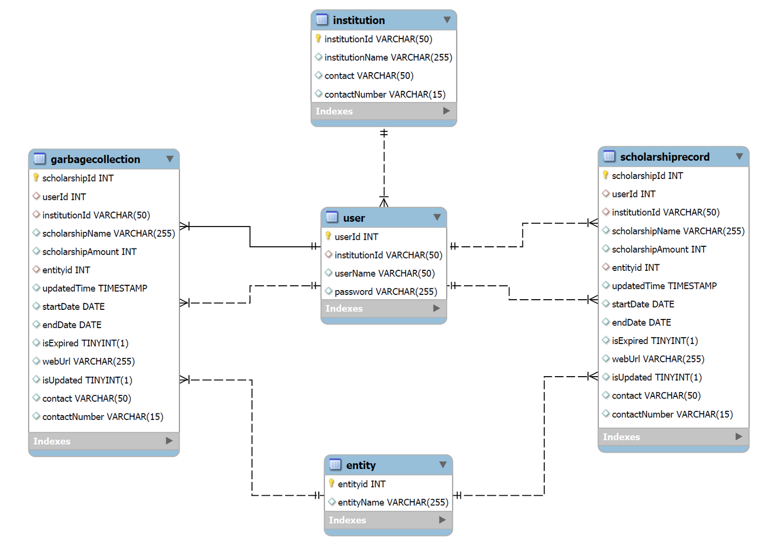
SQL
EER diagram

Slide 9
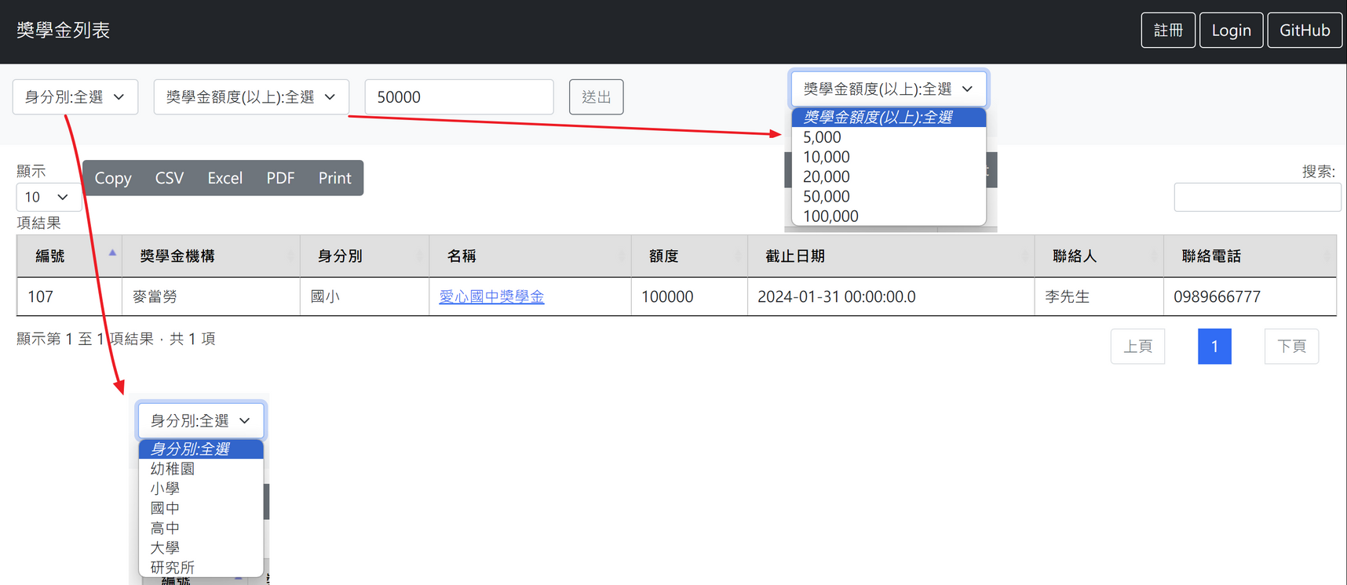
專案功能導覽：前台
功能
查看獎學金資訊
依照條件篩選獎學金資訊
身分別 : 根據學歷
額度 : 根據金額下限

Slide 10
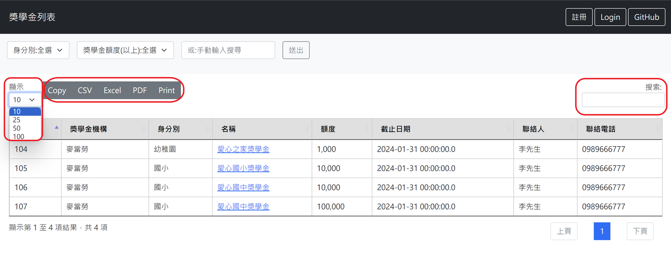
專案功能導覽：前台
功能
依照關鍵字與金額查詢
設定顯示筆數
下載獎學金列表
複製獎學金列表

Slide 11
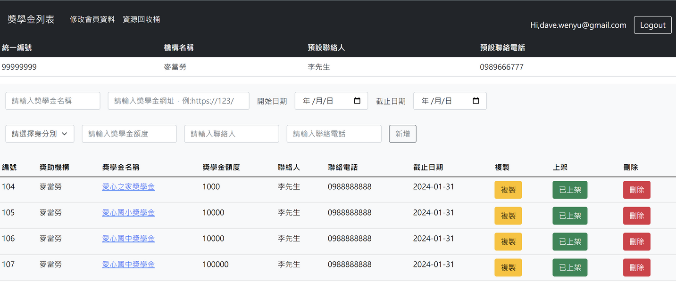
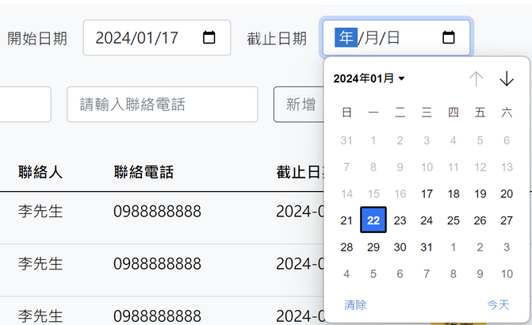
專案功能導覽：後台
功能
新增獎學金資訊
未帶入獎學金聯絡資訊自動帶入會員資料
表單驗證機制 :
必填參數
日期驗證 : 開始日期必須小於截止日期

Slide 12
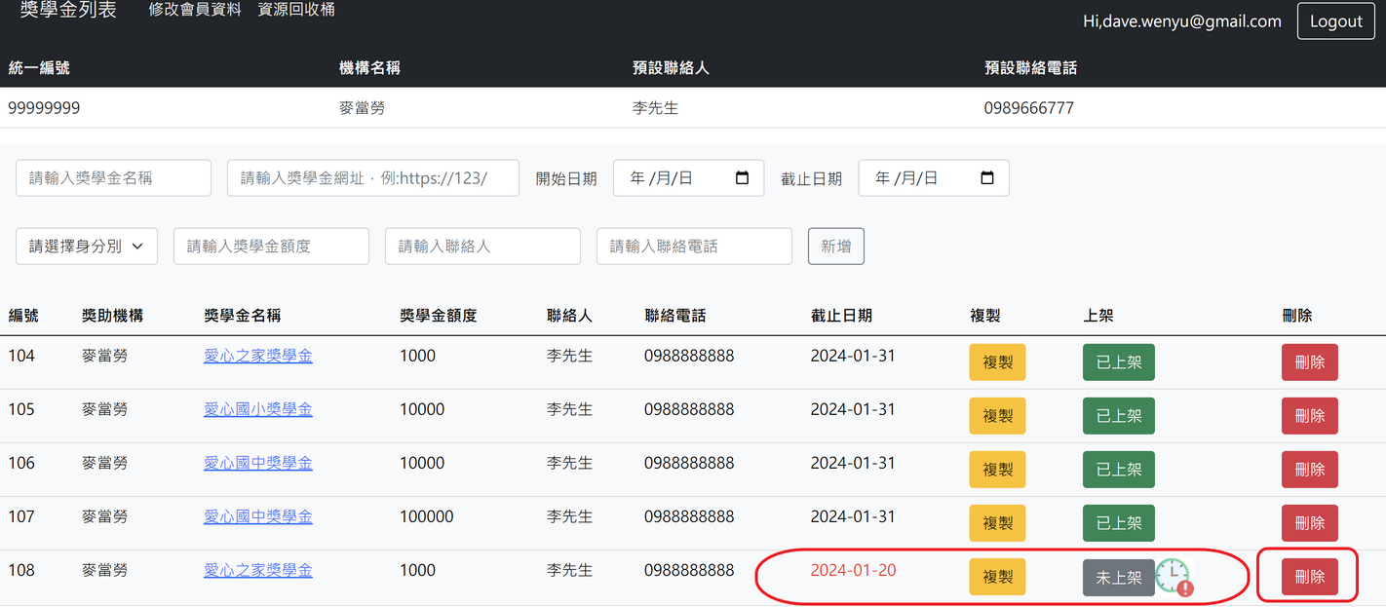
專案功能導覽：後台
功能
上下架 : 上架後獎學金資料
才會傳入前台
已過期資料無法上架, 並有圖示
提醒
刪除獎學金至資源回收桶，不
再顯示到後台

Slide 13
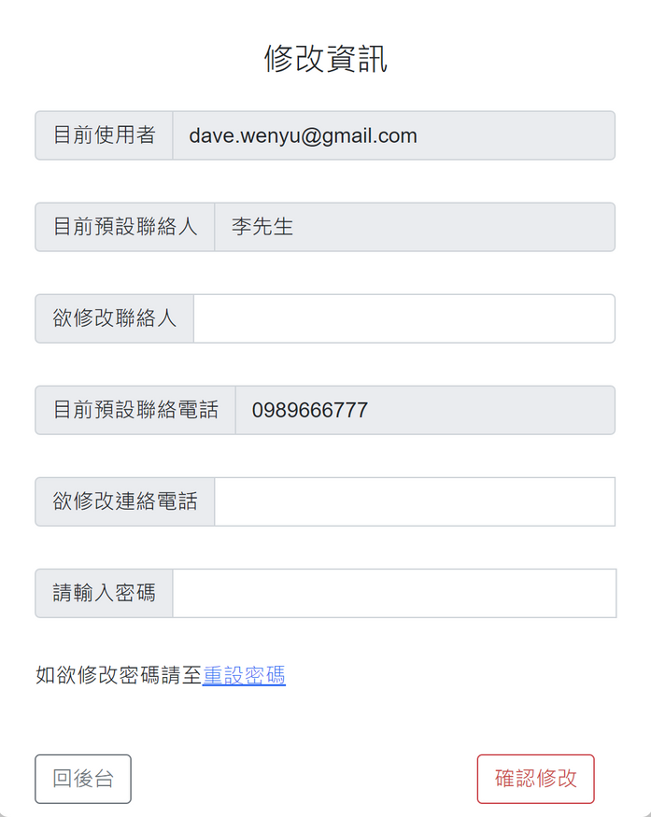
後台 - 會員資料修改
功能
會員資料修改 :
可修改聯絡人與聯絡電話
輸入密碼驗證

Slide 14
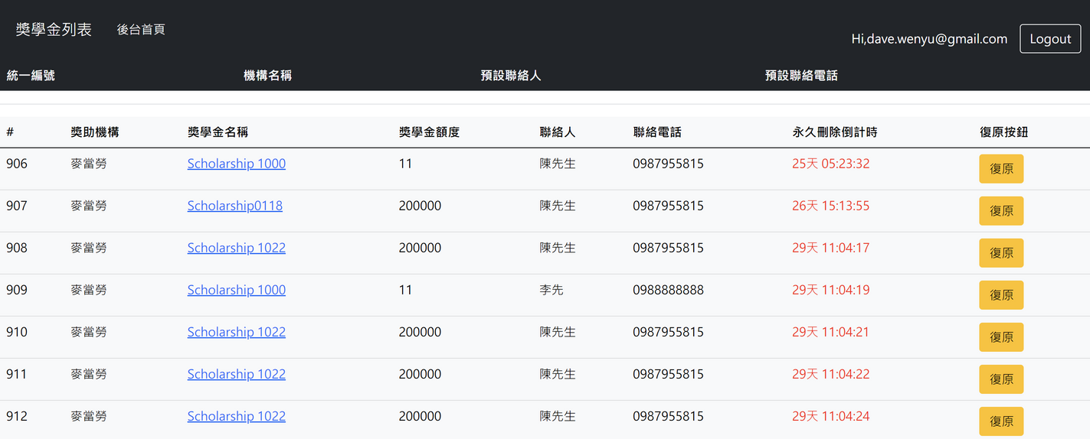
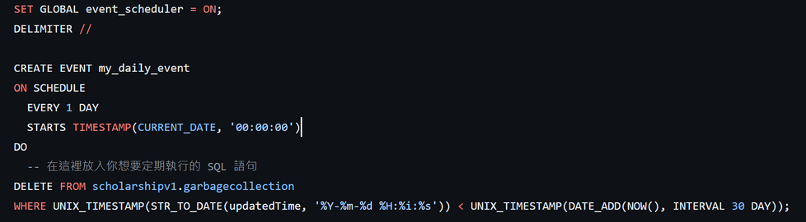
後台 - 資源回收桶
功能
顯示刪除項目
資訊
動態剩餘時間
復原
30天後永久刪除
使用 SQL 排程技術

Slide 15
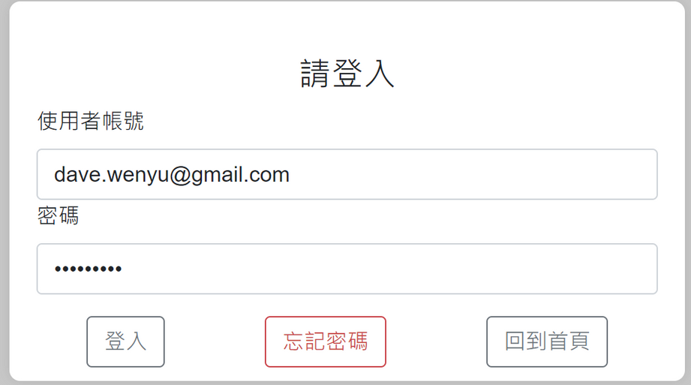
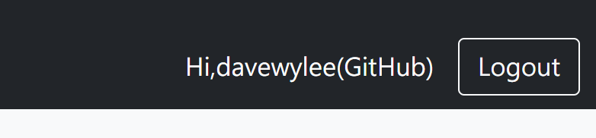
會員系統 - 登入
功能
一般會員登入
與資料庫比對資訊
GitHub 第三方登入
密碼使用 Bcrypt 驗證

Slide 16
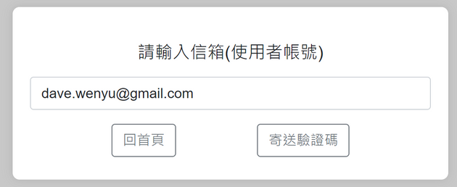
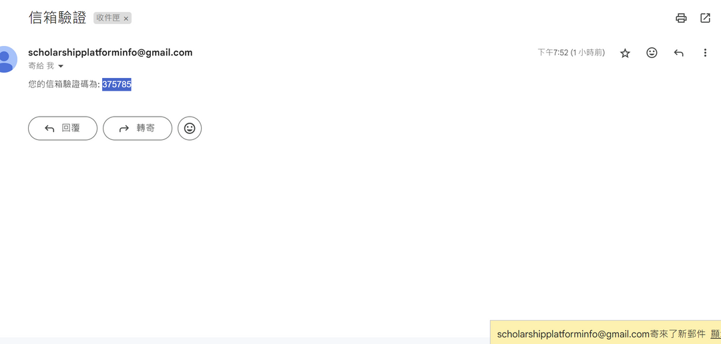
會員系統 - 註冊
功能
信箱地址驗證 (與資料庫比對)
Gmail 寄送驗證碼
密碼使用 Bcrypt 加密存入資料庫

Slide 17
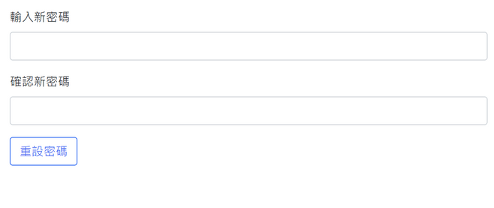
會員系統 - 忘記密碼
忘記密碼
GMail 寄送驗證碼
密碼使用 Bcrypt 加密存入資料庫

Slide 18
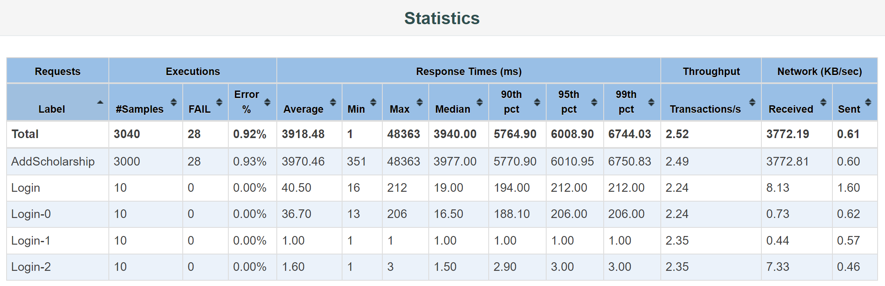
Jmeter 壓力測試報告
測試腳本
執行緒: 10個
啟動延遲: 5秒
迴圈持續時間: 20分鐘
腳本流程
5秒內登入10個用戶，
每名用戶呼叫100次請求
重複3次
共新增獎學金次數: 3000筆

Slide 19
Live Demo:
http://3.107.26.132:8080/Scholarship
完整程式碼 : https://github.com/LyndonYeh/Scholarship1219
Thanks

